Slide 1
廁所小尖兵，除霉大作戰
4108056002 盧庭萱 4108056007 鄧雅文 4108056009 何思穎

Slide 2

大綱
Abstraction
Introduction
Related Work
Proposed Design
模型、程式、UI

Slide 3
Abstraction
廁所太潮濕一直是大多家庭存在的問題，尤其是當廁所裡面沒有對外窗的時候會更為嚴重
我們做出一個廁所模型：
透過模型內的濕度去分析廁所風扇的開啟時機
同時再搭配自動開關燈以及藍牙控制等小功能，來模擬出一個不潮溼且方便的廁所環境
目標：乾燥、省電、方便

Slide 4
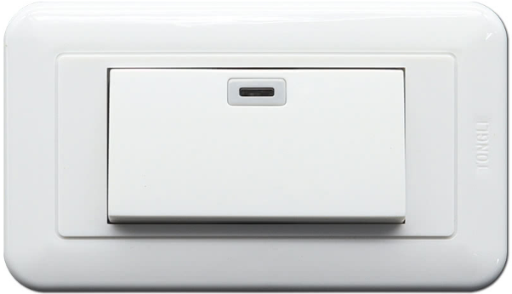
Introduction (情境一)
浴室沒有對外窗很潮濕
洗完澡讓抽風機抽風
卻不知道什麼時候關掉抽風機比較合適
Solution:
自動判斷何時開關風扇

Slide 5

Introduction (情境二)
手髒髒想去廁所洗手
要用手去碰開關
Solution:
靠近廁所門時 自動開燈
遠離廁所門時 自動關燈

Slide 6
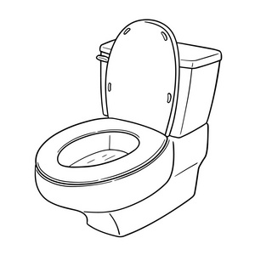
Introduction (情境三)
上大號忘了開抽風機
被自己的大號臭死
Solution:
坐上馬桶就開風扇

Slide 7
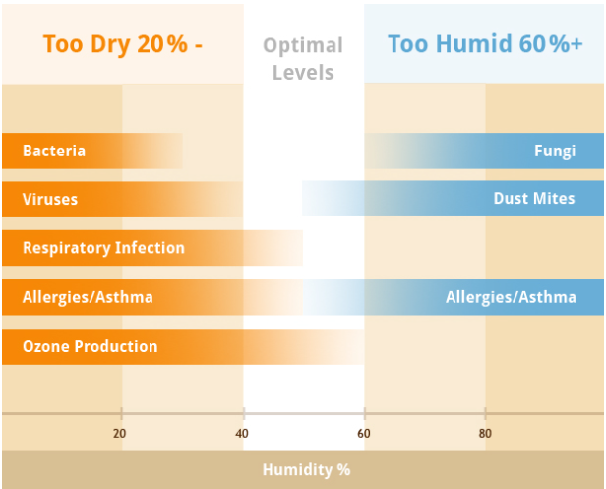
Related Work
對人體而言，最舒適的濕度約為 50%到60%之間，最低不應低於20%，最高不超過60%。
太乾太溼都會生病!!!

Slide 8
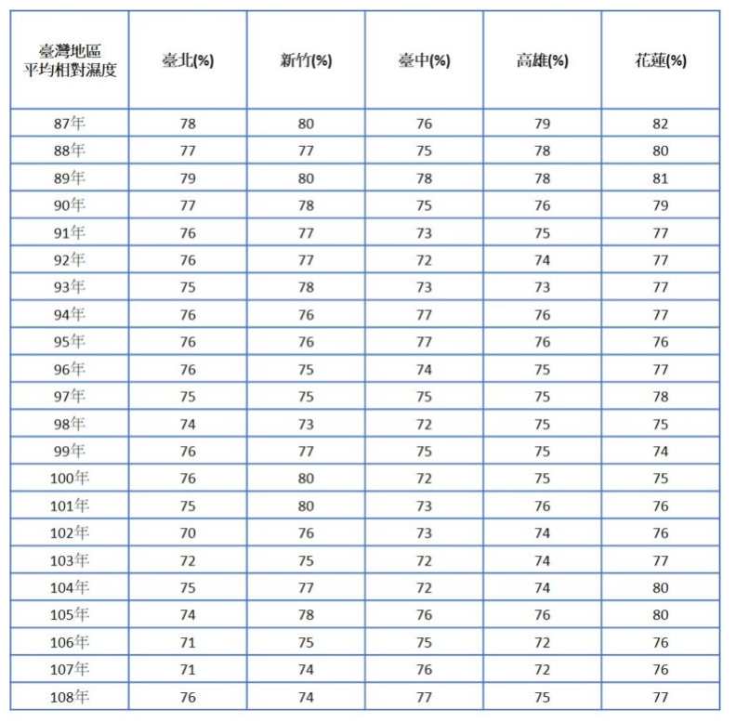
Related Work
而在台灣，相對濕度大多在70%以上，甚至會到80%，水氣往往高於建議標準。
當外界濕度太高，人的排汗就不順暢，容易悶熱、起疹、不適，且高濕度也是細菌與黴菌滋生的溫床
資料來源:交通部統計查詢網

Slide 9
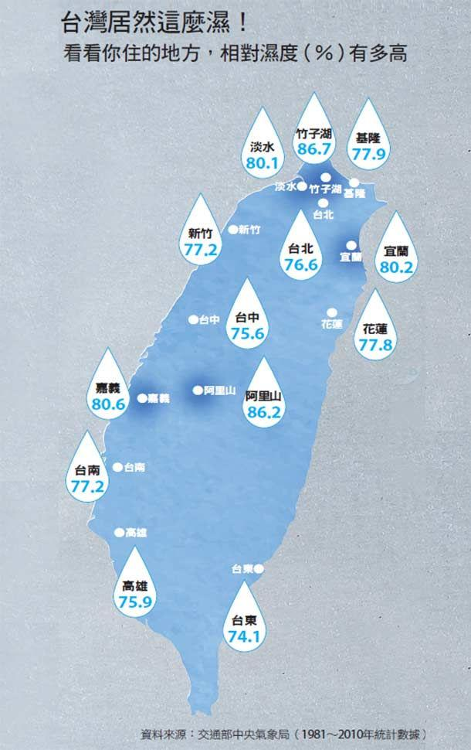
Related Work
即使是最乾的台東部分相對溼度也高於70
東北角、高海拔山區甚至逼近90
因此台灣更要注重溼度的降低

Slide 10
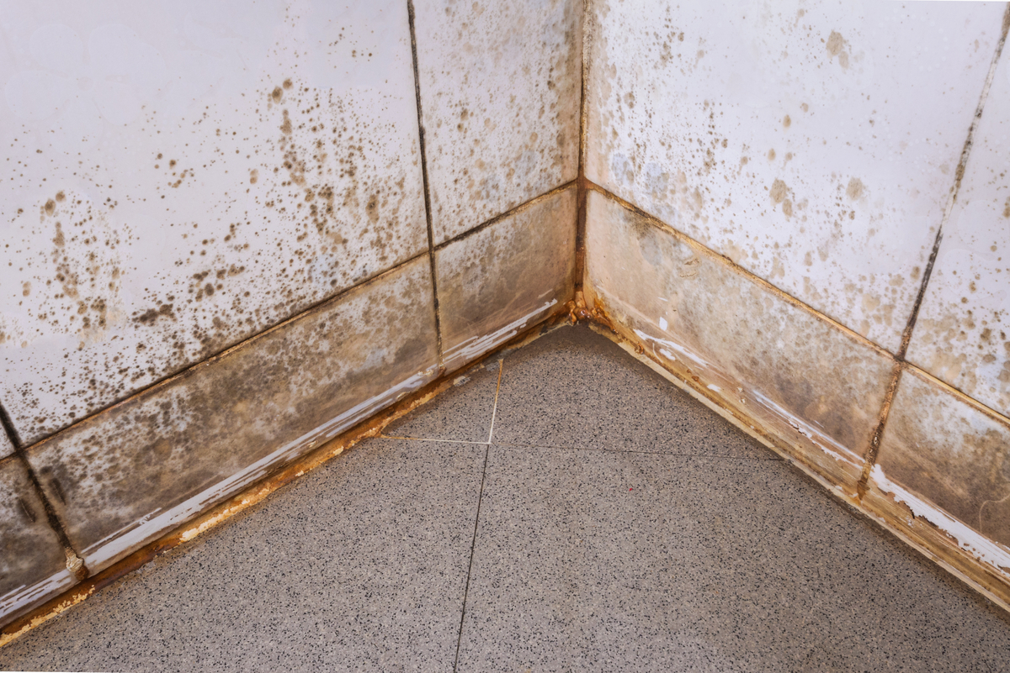
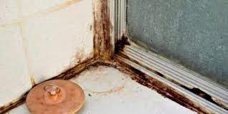
Related Work
家家戶戶都都有除濕機，但廁所的除濕卻常常被人忽略

Slide 11
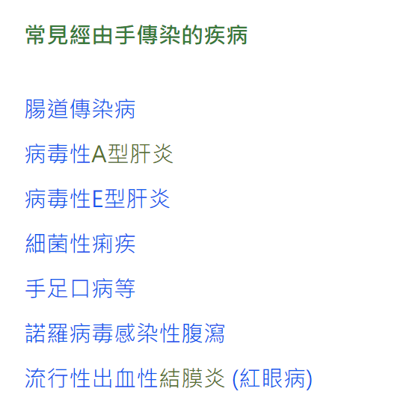
Related Work
一隻沒洗過的手，最多會有40 萬個細菌!
沒洗手就開燈的話，燈的開關上就會有40萬乘以無數的細菌
根據報導，右圖是經常藉由手的細菌傳播的病症
只要有摸燈的開關，每天我們就暴露在這些傳染病的風險下

Slide 12
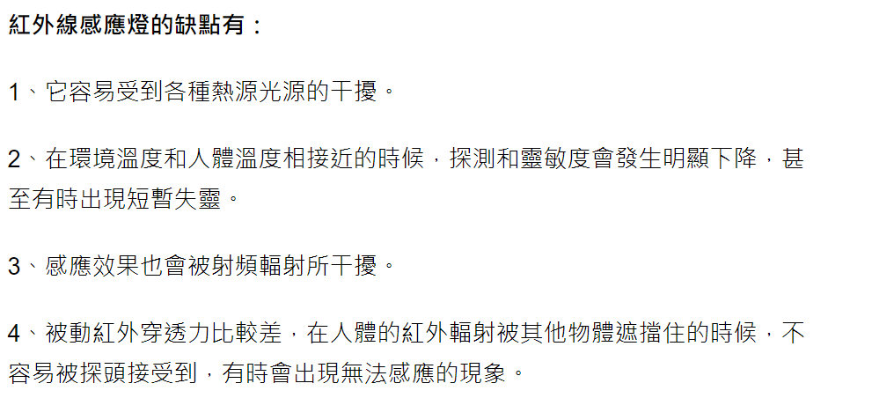
Related Work
利用ESP32搭配DHT11用於濕度感測
紅外線感應燈的缺點是很容易被影響，我們用相對容易取得的超音波模組
擷取自https://kknews.cc/zh-tw/news/k9anvp8.html

Slide 13
目標：
我要一個不發霉還省電又方便的廁所！
實現方式：
分析環境溼度、活動位置，來決定是否要開啟風扇、電燈

Slide 14
Proposed design
希望呈現的功能
偵測環境濕度和馬桶重量 判斷是否要開抽風扇
有人靠近廁所時，會自動亮燈，離開時又會自動滅燈

Slide 15
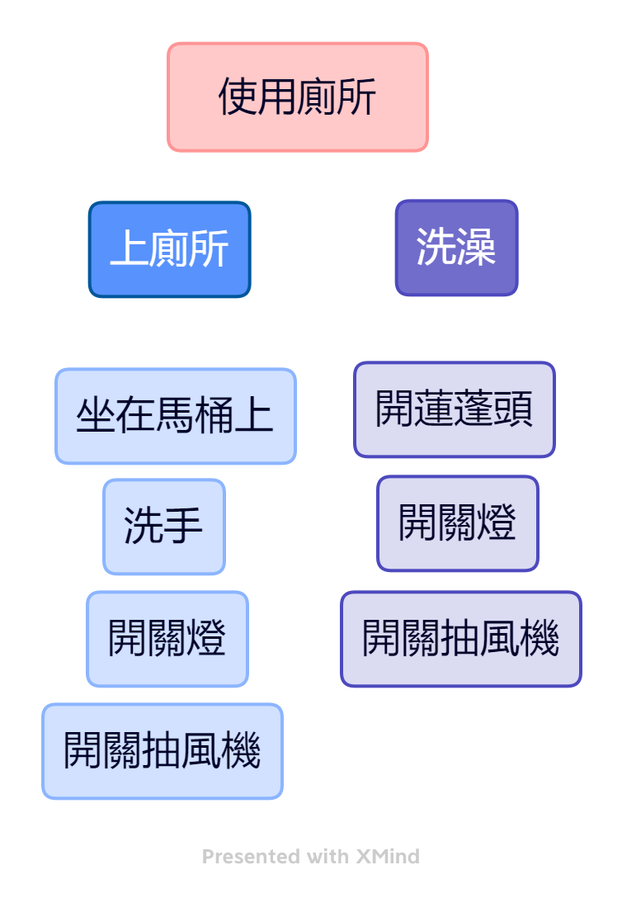
Proposed design
Functional Map
使用者行為
使用者任務
使用者故事

Slide 16
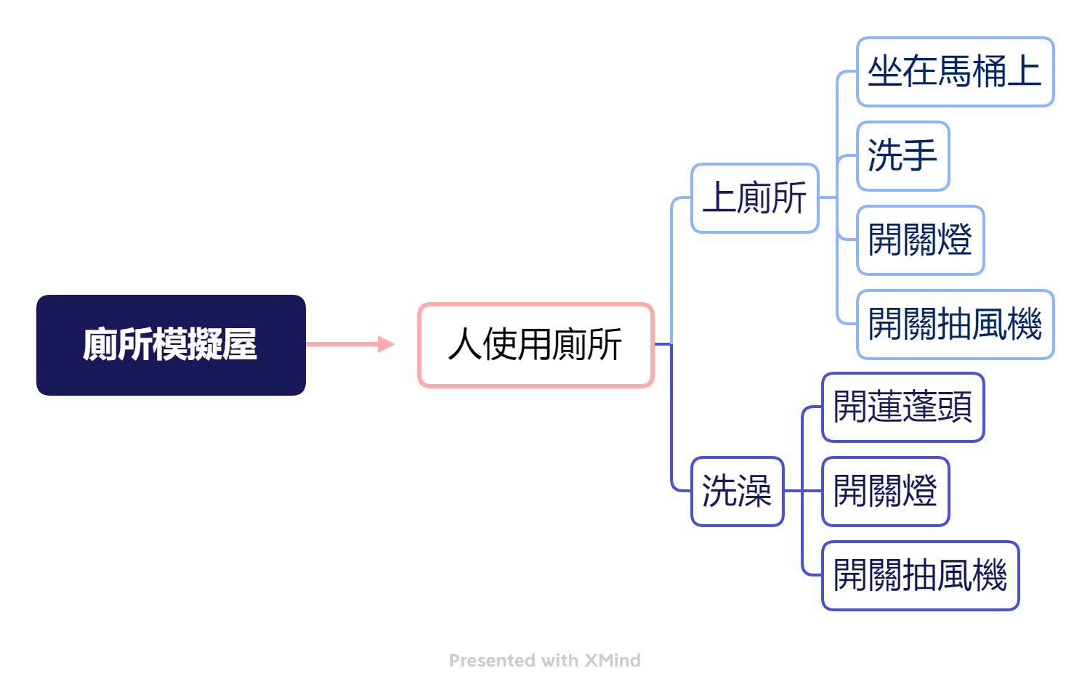
Proposed design
Functional Map

Slide 17
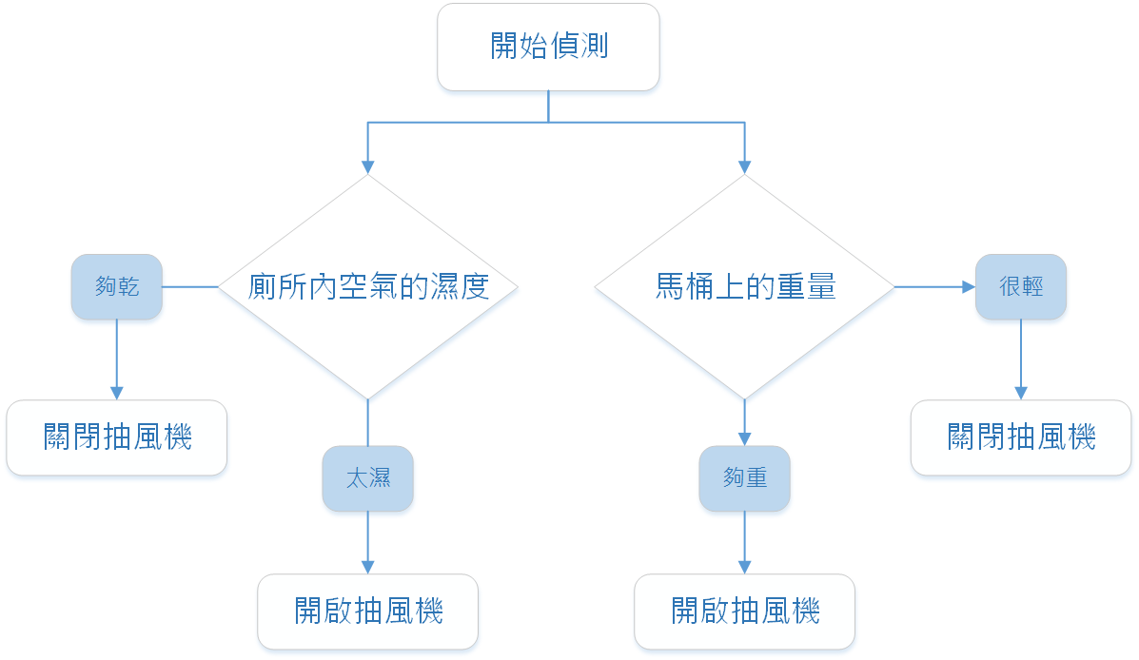
Proposed design
flow chart 流程圖
自動開關抽風機

Slide 18
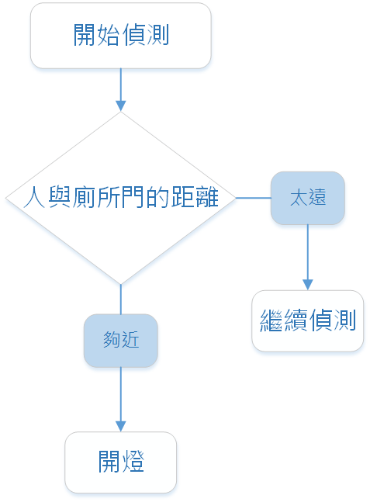
Proposed design
flow chart 流程圖
自動亮滅燈

Slide 19
Proposed design
System Block (需要的材料)
開發板ESP32 wroom-32
溫溼度感測器DHT11
風扇模組L9110
超音波測距感測器HC-SR04
壓力感測器FSR402

Slide 20
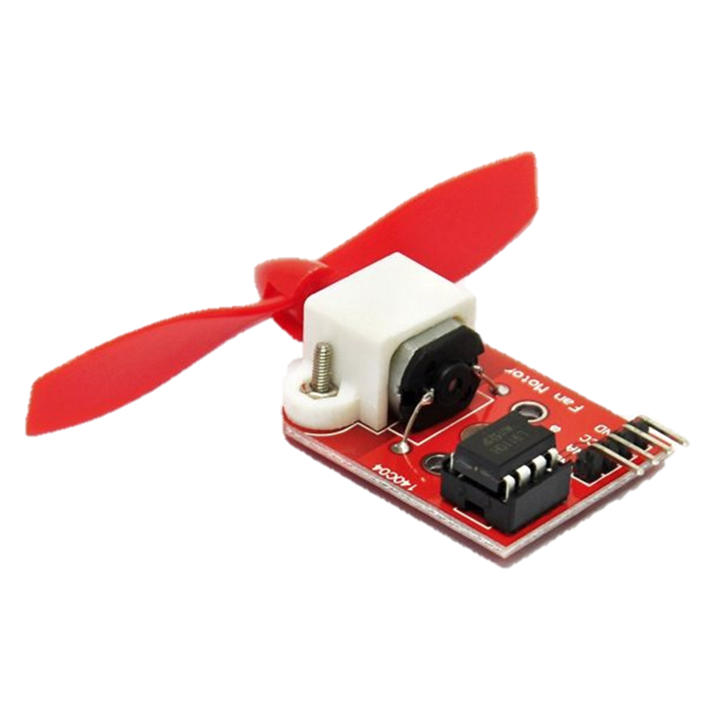
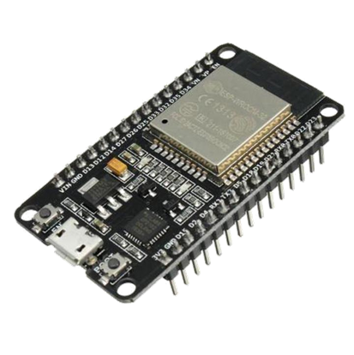
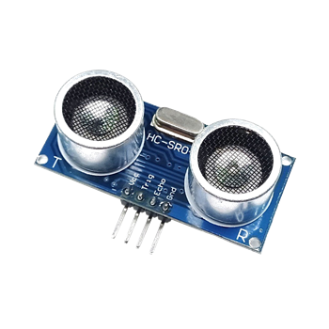
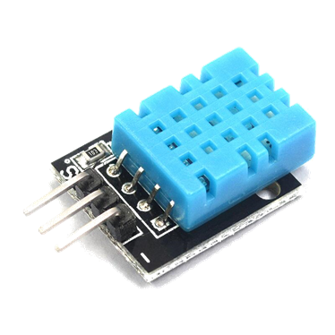
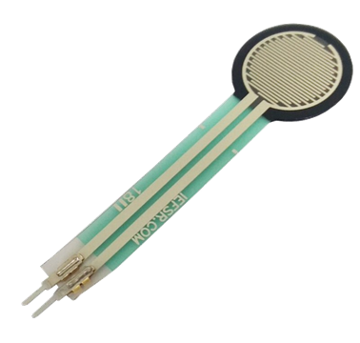
Proposed design
風扇模組
5V 電源供應
L9110
USB POWER BANK
Micro-USB
GPIO
ESP32 wroom-32
開發板
超音波測距感測器
HC-SR04
ADC
藍牙
藍牙連線
溫溼度感測器
壓力感測器
透過藍牙連線來操作手動開關
及查看濕度與亮度
DHT11
FSR402

Slide 21
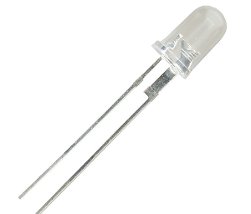

Proposed design: 概念圖
廁所
馬桶
花灑
門

Slide 22
Proposed design: 概念圖
廁所
馬桶
花灑
門

Slide 23
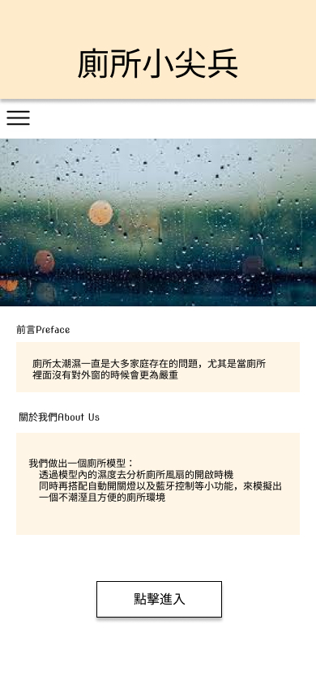
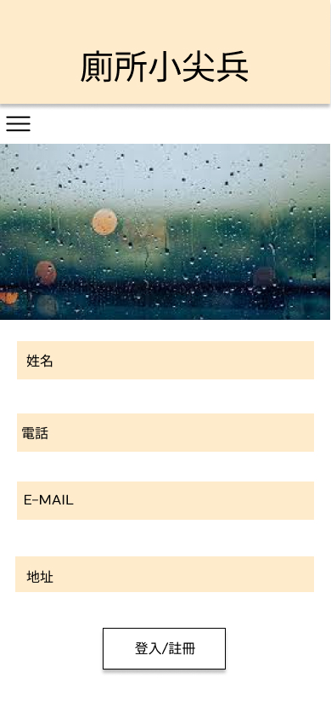
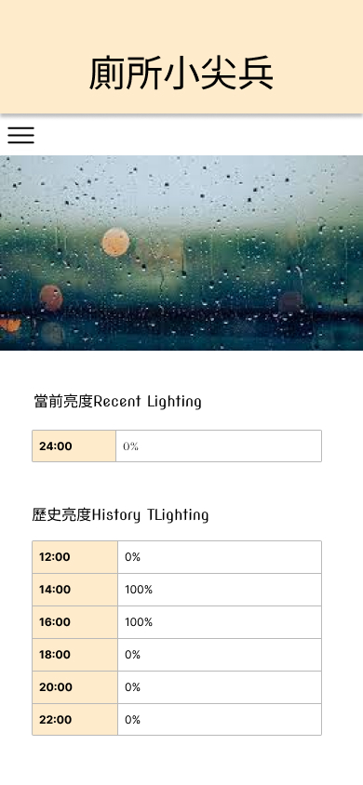
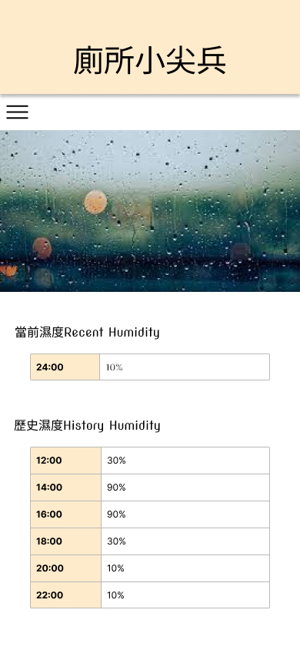
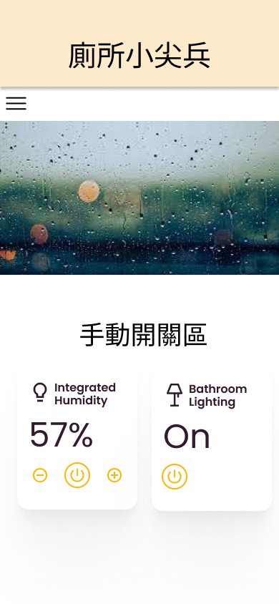
Proposed design UI Flow
首頁
登入畫面
亮度資訊
濕度資訊
手動調整

Slide 24
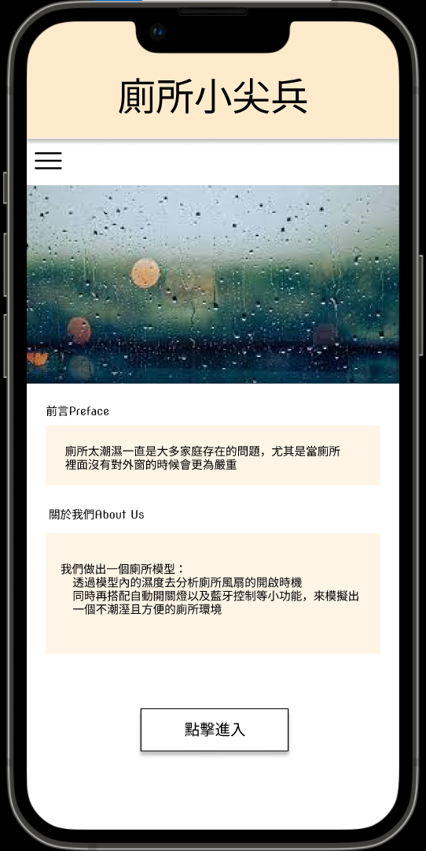
Proposed design UI Flow
首頁
登入畫面
手動調整
濕度資訊
亮度資訊

Slide 25
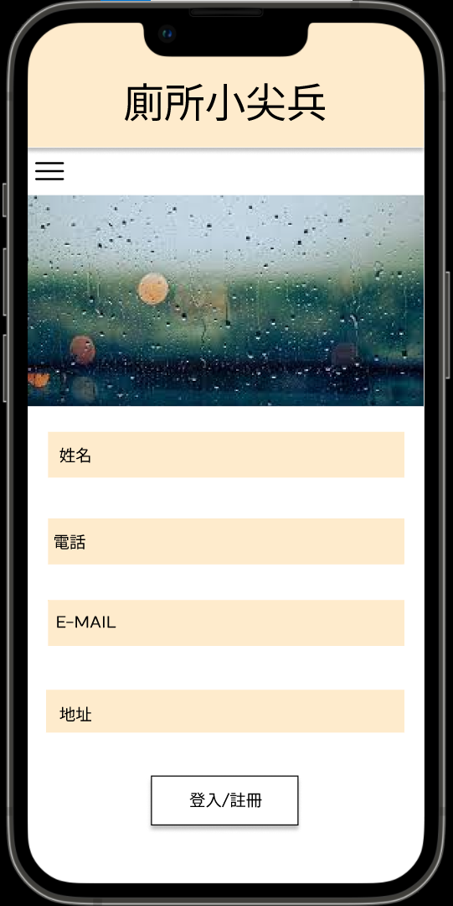
Proposed design UI Flow
首頁
登入畫面
手動調整
濕度資訊
亮度資訊

Slide 26
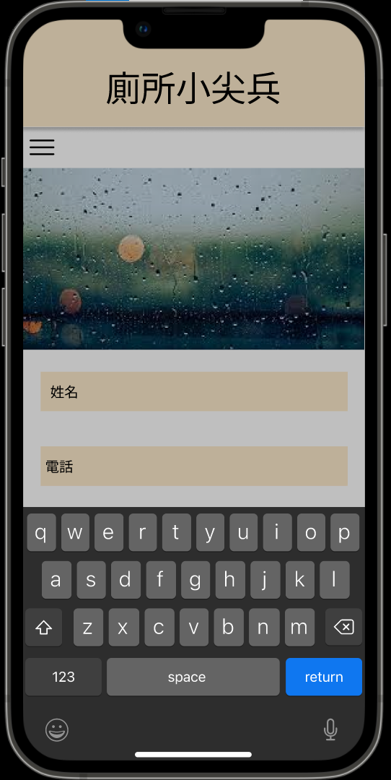
Proposed design UI Flow
首頁
登入畫面
手動調整
濕度資訊
亮度資訊

Slide 27
Proposed design UI Flow
首頁
登入畫面
手動調整
濕度資訊
亮度資訊

Slide 28
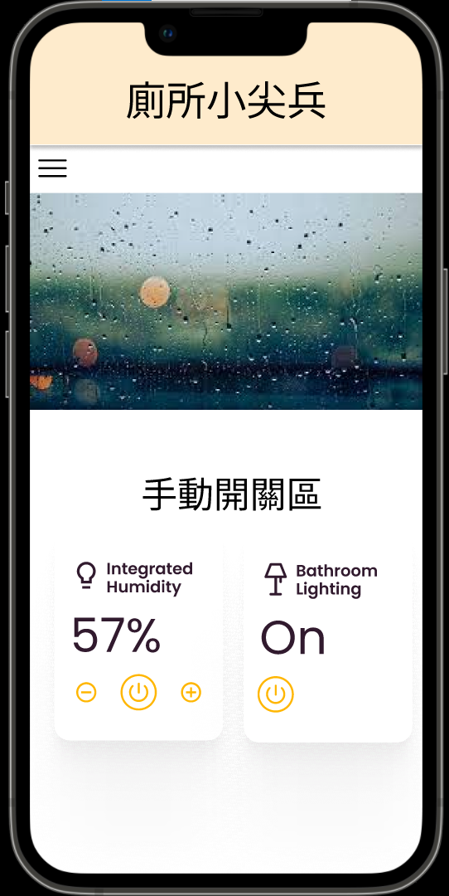
Proposed design UI Flow
首頁
登入畫面
手動調整
濕度資訊
亮度資訊

Slide 29
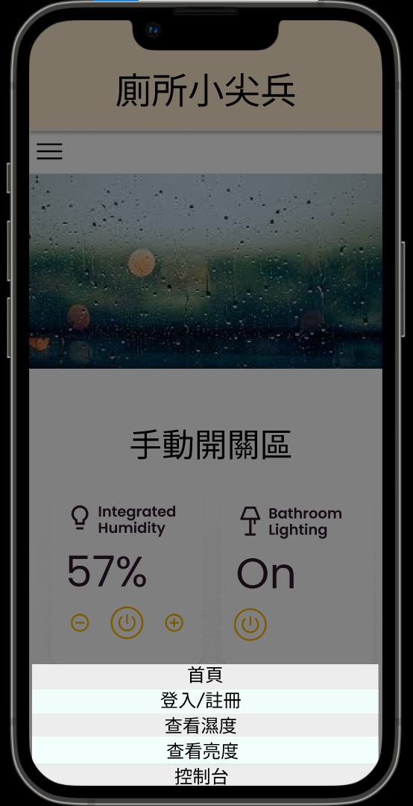
Proposed design UI Flow
首頁
登入畫面
手動調整
濕度資訊
亮度資訊

Slide 30
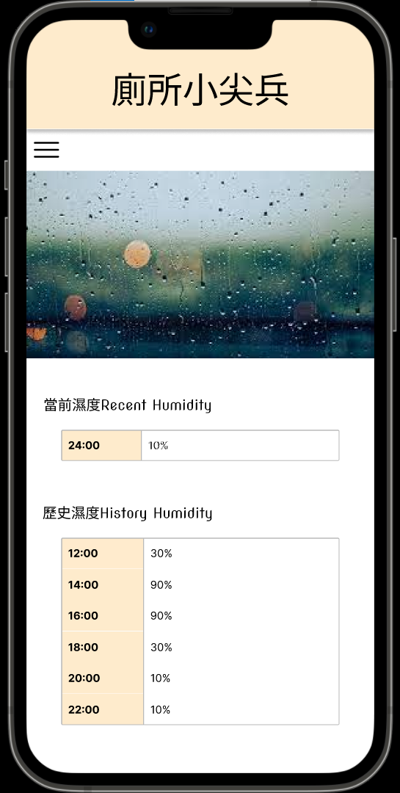
Proposed design UI Flow
首頁
登入畫面
手動調整
濕度資訊
亮度資訊

Slide 31
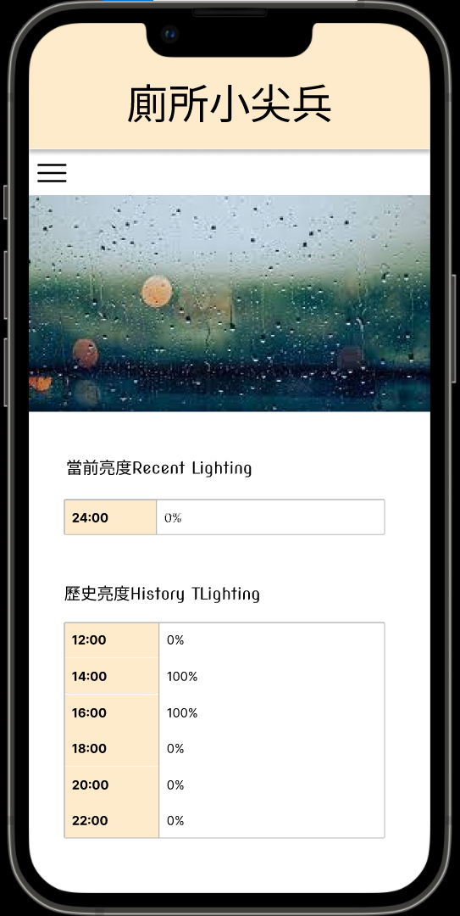
Proposed design UI Flow
首頁
登入畫面
手動調整
濕度資訊
亮度資訊

Slide 32
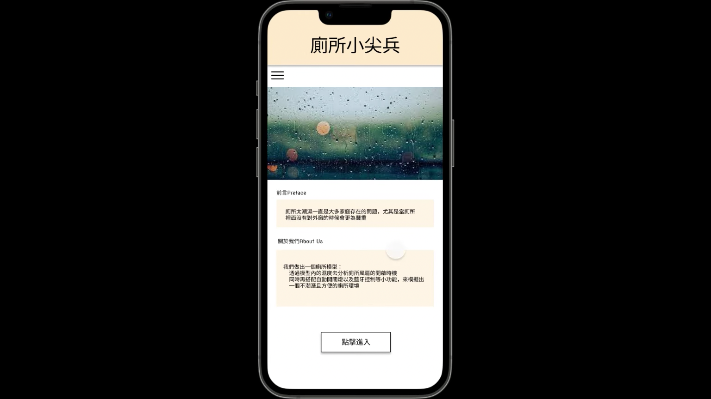
Proposed design UI Flow
首頁
登入畫面
手動調整
濕度資訊
亮度資訊

Slide 33
References
圖片來源:
https://www.dreamstime.com/stock-illustration-cartoon-illustration-dirty-hand-germ-image68371442
https://www.momoshop.com.tw/goods/GoodsDetail.jsp?i_code=7213228&osm=Ad07&utm_source=googleshop&utm_medium=traffic_pla&utm_content=bn&gclid=CjwKCAjwur-SBhB6EiwA5sKtjvVj4KS-sBuptN5yw-h0RWMjmOymT47G2ZmVIu5xpF-6-w9wDvq1zhoC3GcQAvD_BwE
https://xsj.699pic.com/tupian/11k944.html
https://aaloktech.in/wp-content/uploads/2021/11/ESP32-wroom-32-module-321_720x.jpg
https://img.ruten.com.tw/s5/465/7ee/keke0016/d/9b/5f/22043766328159_997.jpg
https://cf.shopee.tw/file/07681313d3aa54de1c455a5e828a67d2
https://www.taiwaniot.com.tw/wp-content/uploads/2016/09/61MYAP90QaL._SL1024_-600x600.jpg
https://shoplineimg.com/602c938c7bc9170010fba49f/603f344307ec314e50b63c59/800x.jpg?
https://myenergymonster.com/ma/humidity-in-your-home/
https://stat.motc.gov.tw/mocdb/stmain.jsp?sys=100
https://www.commonhealth.com.tw/article/74579
https://www.businesstoday.com.tw/article/category/80731/post/202005210018/
https://heho.com.tw/archives/16713

Slide 34
謝謝聆聽

